Slide 1



Udine, 25 novembre 2025
L’attività di sorveglianza ambientale in Friuli Venezia Giulia: strumenti ed evoluzione
Prospettive future della cooperazione internazionale:
dal progetto RAC3 al progetto RAC Partner 26
Paolo Plossi, Franco Amigoni
Direzione centrale difesa dell’ambiente, energia e sviluppo sostenibile - Unità Operativa Complessa Vigilanza e Controllo Ambientale

Slide 2
Progetti in collaborazione con OCSE
Il progetto RAC-2 (terminato a luglio 2023):
Metodi per il potenziamento dell’attività amministrativa e controlli degli Enti Locali in materia di ambiente
Relazioni con le Regioni Campania, Lombardia ed Emilia-Romagna
Webinar e attività divulgative
Rapporti con ISPRA
Il progetto RAC-Bridge (terminato a dicembre 2024):
Sviluppo dei metodi da adottare nell’attività di controllo
Gestione dei rapporti con i portatori di interesse (Forum dei Controlli Ambientali)
Sviluppo dell’informatizzazione dei controlli
Il Progetto RAC-3 – TSI (Regioni Campania, Lombardia e Friuli Venezia Giulia-terminerà a dicembre 2025)
Semplificazione dei controlli e del ciclo regolatore
Relazioni con partner nazionali ed europei
Webinar e attività divulgative
Direzione centrale difesa dell’ambiente, energia e sviluppo sostenibile
Notes:
Il Rac-2 è il follow-up” del precedente Rac-1 ed ha mirato allo sviluppo e consolidamento degli strumenti di gestione dei controlli “basati sul rischio” negli enti pilota del RAC-1 che erano la Provincia Autonoma di Trento, la Campania, Lombardia e il Friuli Venezia Giulia
Ha previsto un ampliamento dei settori di intervento, comprendendo la sicurezza sul lavoro, la sicurezza alimentare, la protezione dell’ambiente e i controlli documentali
Rac-Bridge ha avuto l’obiettivo particolare di raccordo tra il Rac 2 e il Rac 3 con particolare riferimento allo sviluppo dei metodi da dottare nell’attività di controllo, di gestione dei rapporti con il portatori di interesse e di sviluppo dell’informatizzazione dei controlli
TSI 24IT30
Migliorare l'attuazione normativa basata sul rischio e la cooperazione interregionale in materia di sicurezza alimentare e protezione ambientale per aumentare lo sviluppo regionale
La digitalizzazione dei sistemi di controllo e l’azione di governo volta ad assicurare il rispetto delle norme da parte delle imprese, insieme a un approccio collaborativo tra operatori e autorità, è una priorità per l'Italia in quanto misura necessaria per rilanciare la competitività del Paese, sostenere gli investimenti e la crescita e migliorare il rapporto tra imprese e pubbliche e amministrazioni.
Il progetto si concentra sui settori della sicurezza alimentare, della tutela dell'ambiente e della salute e sicurezza sul lavoro, supportando un ambiente favorevole alla crescita economica e allo sviluppo sostenibile, anche attraverso specifiche attività di autovalutazione e formazione per i soggetti controllati.
Il progetto fa leva sulla digitalizzazione per superare i problemi di attuazione normativa e le sfide legate all'interoperabilità, e per facilitare una comunicazione più efficace tra le regioni e tra le regioni e le entità controllate.
Il progetto si allinea al PNRR puntando sull'uso dei dati, sull'interoperabilità e sul miglioramento delle competenze delle pubbliche amministrazioni attraverso la condivisione interregionale di buone pratiche. Analogamente, l’iniziativa sostiene le priorità dell'UE, agevolando la transizione digitale, allineandosi alle ambizioni ambientali del Green Deal dell'UE e mirando ad alleviare gli oneri amministrativi che gravano sulle PMI.

Slide 3
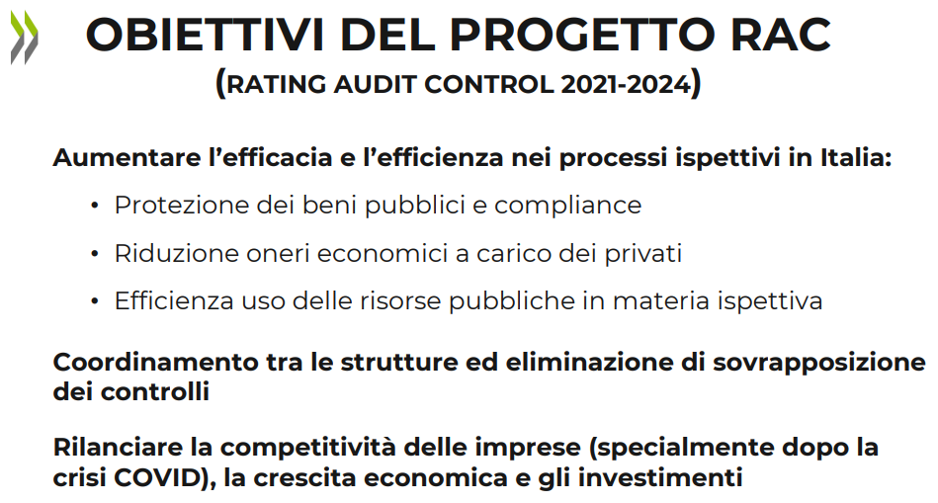
Il progetto RAC-2
Direzione centrale difesa dell’ambiente, energia e sviluppo sostenibile

Slide 4
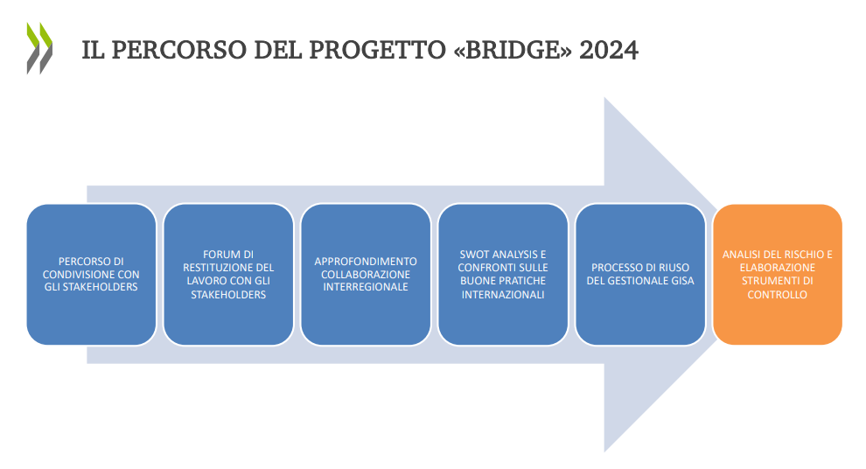
Il progetto RAC-Bridge
Direzione centrale difesa dell’ambiente, energia e sviluppo sostenibile

Slide 5
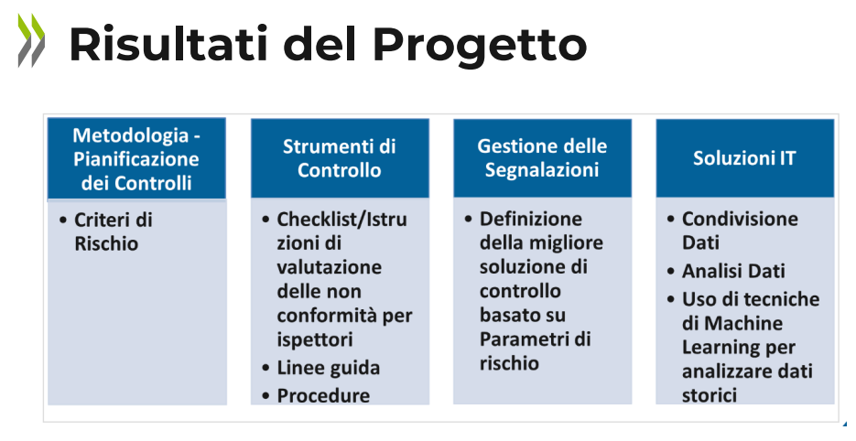
Il percorso dal progetto RAC-2 al RAC-3
Direzione centrale difesa dell’ambiente, energia e sviluppo sostenibile

Slide 6
Progetto RAC-3 (TSI 24IT30)
«Migliorare l'attuazione normativa basata sul rischio e la cooperazione interregionale in materia di sicurezza alimentare e protezione ambientale per aumentare lo sviluppo regionale»
La digitalizzazione dei sistemi di controllo e l’azione di governo volta ad assicurare il rispetto delle norme da parte delle imprese, insieme a un approccio collaborativo tra operatori e autorità, è una priorità per l'Italia in quanto misura necessaria per rilanciare la competitività del Paese, sostenere gli investimenti e la crescita e migliorare il rapporto tra imprese e pubbliche amministrazioni.
Il progetto si concentra sui settori della sicurezza alimentare, della tutela dell'ambiente e della salute e sicurezza sul lavoro, favorendo un ambiente favorevole alla crescita economica e allo sviluppo sostenibile, anche attraverso specifiche attività di autovalutazione e formazione per gli enti controllati.
Il progetto fa leva sulla digitalizzazione per superare i problemi di attuazione normativa e le sfide legate all'interoperabilità, e per facilitare una comunicazione più efficace tra le regioni e tra le regioni e le entità controllate. Il progetto si allinea al PNRR puntando sull'uso dei dati, sull'interoperabilità e sul miglioramento delle competenze delle pubbliche amministrazioni attraverso la condivisione interregionale di buone pratiche. Analogamente, la presente iniziativa sostiene le priorità dell'UE, agevolando la transizione digitale, allineandosi alle ambizioni ambientali del Green Deal dell'UE e mirando ad alleviare gli oneri amministrativi che gravano sulle PMI.
Direzione centrale difesa dell’ambiente, energia e sviluppo sostenibile

Slide 7
Estendere i Progetti RAC
L’esperienza dei progetti RAC ha consolidato il rapporto con OCSE e fruttato un patrimonio di relazioni per la Regione;
I contatti con tecnici ed esperti a livello nazionale:
Regione Campania (digitalizzazione, sorveglianza ambientale e su produzioni alimentari);
Regione Emilia-Romagna (gestione degli archivi degli impianti AUA e categorizzazione del rischio);
Regione Lombardia (formazione degli ispettori e rapporti con gli stakeholder);
Provincia Autonoma di Trento (categorizzazione del rischio);
A livello internazionale:
Lituania (telerilevamento e formazione degli ispettori);
Slovacchia (BAT-Best Availabale Technologies per gli impianti IPPC-AIA);
Quebec-Canada (tecniche di intervento e carta della qualità dei servizi);
Olanda (data management e categorizzazione del rischio);
Scozia (valutazione dei rapporti con gli stakeholder);
Direzione centrale difesa dell’ambiente, energia e sviluppo sostenibile

Slide 8
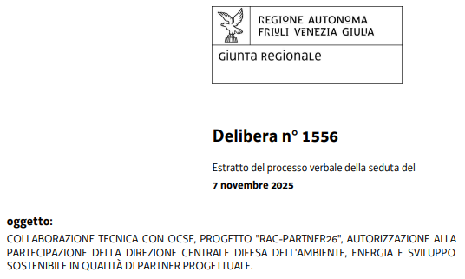
Obiettivi del progetto RAC-Partner26
Estendere l’esperienza dei progetti RAC svolti in collaborazione con OCSE:
approfondire e consolidare le riforme normative in materia di ispezione
allineamento con le migliori pratiche internazionali
Impiego dell'approccio basato sul rischio e basato sui dati
consultazioni e lo scambio di esperienze all'interno di una rete internazionale stabile di agenzie e ispettorati per la protezione ambientale ed esperti normativi in materia di protezione ambientale
Direzione centrale difesa dell’ambiente, energia e sviluppo sostenibile

Slide 9
RAC-Partner26: sviluppo dei metodi
Linea d’azione 1: scambio di buone pratiche internazionali attraverso una rete stabile di esperti
Attraverso un "forum" stabile di confronto con esperti internazionali, verrà creata l’opportunità di apprendere le migliori pratiche normative in materia di ispezioni ambientali, che saranno riferimento per le politiche interne volte a garantire la standardizzazione, il miglioramento e la semplificazione delle procedure ispettive.
Gli interventi previsti saranno:
definizione della roadmap, dell'organizzazione e della determinazione dei contenuti per il coinvolgimento degli stakeholder (attraverso un "forum" e/o altre attività correlate).
prosecuzione e l'approfondimento della collaborazione interregionale finalizzata allo sviluppo e alla convergenza degli strumenti di categorizzazione dei rischi.
Direzione centrale difesa dell’ambiente, energia e sviluppo sostenibile

Slide 10
RAC-Partner26: formazione degli ispettori
Linea d’azione 2: migliorare la formazione del personale ispettivo, con l'obiettivo di rafforzare la coerenza, l'armonizzazione dei processi
Si concentrerà su temi chiave dell'applicazione delle norme ambientali e delle ispezioni regolamentari, tra cui:
la nuova legislazione applicabile,
il concetto di ispezione basata sul rischio,
l'uso di nuove liste di controllo,
la valutazione del comportamento e dell'impegno degli operatori economici.
Gli interventi previsti saranno:
progettazione e l'attuazione di un programma di autoformazione per gli ispettori, utilizzando la piattaforma GISA
misurazione dell'efficacia della formazione
Direzione centrale difesa dell’ambiente, energia e sviluppo sostenibile

Slide 11
RAC-Partner26: sviluppo dell’informatizzazione
Linea d’azione 3: garantire l'integrazione e l'interoperabilità dei sistemi informatici regionali
Punterà a sviluppare una strategia digitale volta a valutare i risultati completi del sistema di applicazione generale (autorizzazioni e ispezioni, valutazione dei risultati e sviluppo delle procedure), compresa la possibilità di sviluppare uno strumento informatico unico.
Gli interventi previsti saranno:
sincronizzazione delle procedure attualmente frammentate
armonizzazione del sistema AGILE FVG con GISA Ambiente FVG
sviluppo di strumenti digitali a supporto della autovalutazione e promozione della compliance tra le imprese
Direzione centrale difesa dell’ambiente, energia e sviluppo sostenibile

Slide 12
RAC-Partner26: cultura della compliance
Linea d’azione 4: rafforzare la cultura della compliance ambientale all'interno delle aziende
Gli assi fondamentali dello sviluppo:
elaborazione di checklist e l'integrazione dei suoi risultati nella classificazione complessiva dei rischi dell'impianto.
integrazione dei valori ambientali nei processi ispettivi
riduzione delle non conformità e promozione di comportamenti condivisi e virtuosi
trasformazione delle ispezioni da mero requisito amministrativo a motore di miglioramento continuo
Gli interventi previsti saranno:
produzione di materiali formativi digitali per le imprese;
sviluppo di strumenti di autovalutazione per le autorità pubbliche e le imprese, con checklist e questionari mirati
Direzione centrale difesa dell’ambiente, energia e sviluppo sostenibile

